Slide 1
模块三：深化转型：适应市场竞争与行业变革

Slide 2
目录
企业重组与文化融合的挑战与探索
技术创新驱动文化升级
01
02
CONTENTS
国际化进程中的文化交流
03

Slide 3
企业重组与文化融合的挑战与探索
01

Slide 4
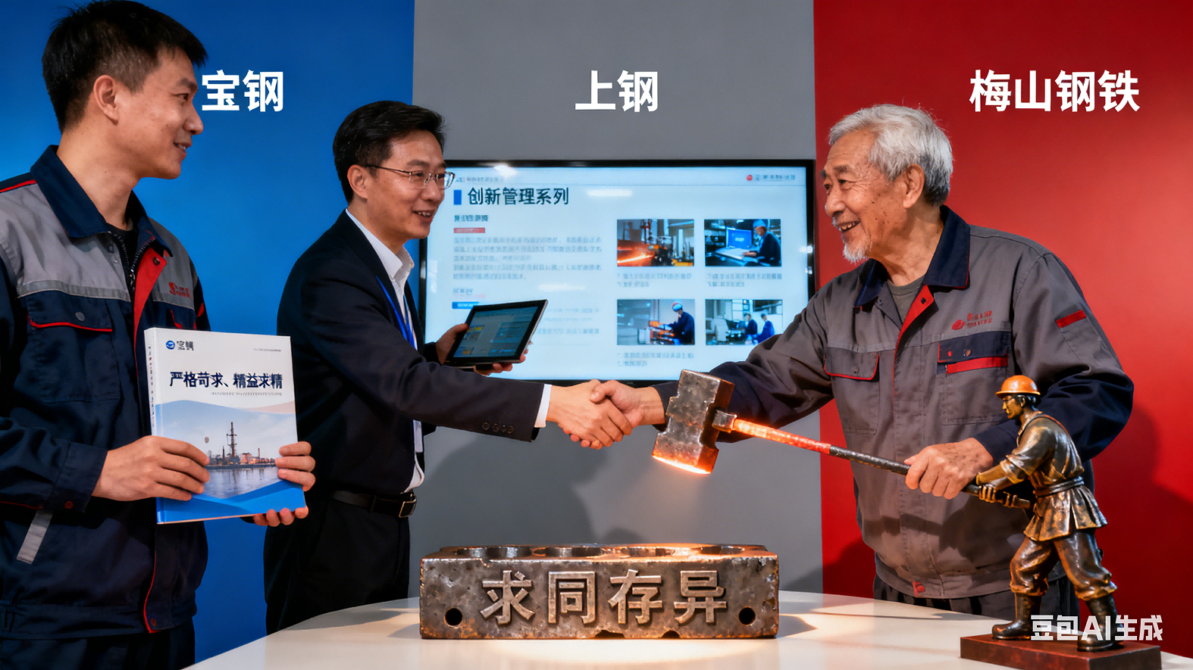
21世纪初钢铁行业重组浪潮
宝钢与上钢、梅山钢铁联合案例：通过"六统一"管理模式实现文化融合，包括干部选派、管理输出和技术改造，形成具有更强凝聚力的企业文化文化融合的方法论。采取相互学习、求同存异策略，将不同企业文化有机整合，支撑企业规模扩张和市场竞争需求。

Slide 5
技术创新驱动文化升级
02

Slide 6
宝钢技术创新成果
宝钢结束了中国钢铁工业只能供应汽车内部用材的历史，打破了国外企业对冰箱面板的垄断，突破了显像管荫罩网板这一“钢铁极品中的极品”，还用三个月时间让中国人用上了自己的钢制易拉罐。
企业通过建立创新激励机制，鼓励员工积极参与技术创新活动，将技术创新融入企业的核心价值观，推动钢铁企业文化向创新驱动型转变，为钢铁工业的技术升级和产品结构优化提供了强大的文化支撑。

Slide 7
适应市场竞争与行业变革（21世纪初-十八大前）
技术创新驱动文化升级
企业重组中的文化融合挑战
加大研发投入，建立国家级研发中心，推动从“跟跑”到“领跑”转变。
宝钢并购上钢、梅山钢铁，面临不同企业文化冲突，需实现“软着陆”。
创新激励机制激发员工潜能
“六统一”策略推动文化整合
设立“金点子奖”“技术能手奖”，鼓励一线员工参与技术改进。
统一干部选派、管理输出、技术标准、财务制度、人力资源与品牌标识。

Slide 8
国际化进程中的文化交流
03

Slide 9

跨文化管理经验
随着经济全球化的深入发展，中国钢铁企业积极实施“走出去”战略，参与国际市场竞争。在国际化进程中，钢铁企业不仅面临着技术、市场、管理等方面的挑战，还遭遇了不同文化之间的交流与碰撞。
海外经营文化原则：尊重当地文化习俗，注重跨文化沟通，通过技术和管理输出传播中国钢铁文化文化差异转化策略，将文化差异转化为协同创新动力，建立渐进式改革和持续沟通机制

Slide 10
鞍钢海外并购案例
维加诺公司是意大利一家钢材加工中心，主要加工硅钢和镀锌板卷，年加工能力为10万吨左右。鞍钢对维加诺的文化融合并非简单的“输入-接受”模式，而是通过管理柔性化、制度本地化、认同情感化的策略，构建了中西合璧的企业文化。这种模式不仅帮助维加诺在收购后实现了连续五年盈利（2009-2013年），还为鞍钢后续的海外并购积累了宝贵经验。其核心启示在于：跨文化融合需要以尊重为前提，通过渐进式改革和持续沟通，将文化差异转化为协同创新的动力。

Slide 11
国际化进程中的文化交流与碰撞
鞍钢收购意大利维加诺公司
连续五年盈利：跨文化融合的成功范例
输出中国经验：传播钢铁文明
文化融合三策略：柔性管理+本地制度+情感认同
2008年完成海外并购，获得首个海外钢材加工中心，拓展国际市场布局。
收购后维加诺实现稳定运营，盈利能力持续提升，验证融合有效性。
将中国管理智慧与技术标准带入海外，提升中国品牌国际影响力。
不采取强制替代，而是通过渐进式融合，尊重当地员工文化习惯。

